Slide 1
·
凿空
作品宣讲：卢宁宁

Slide 2
目录
CONTENTS
1
团队成员及分工
2
作品介绍

Slide 3
团队成员及分工
姚子豪——游戏设计，代码编写，测试，
周梦圆——游戏设计，界面美工
马德粮——游戏设计，测试，游戏内容，产品介绍（视频）
卢宁宁——游戏设计，代码编写，测试，产品介绍(演讲)
李金枝——游戏设计，界面美工，游戏内容

Slide 4
作品介绍
1
创作思路
2
作品内容简介
3
作品创意亮点
4
核心算法
5
代码量
6
比赛总结

Slide 5
创作思路
本游戏共分为4个章节，分别为越狱，进发，归程，决战。根据游戏的背景介绍：
第一章越狱并夺回自己的武器，为下一关进程做铺垫。
第二章与沙漠中潜在的敌人进行抗争并躲避陷阱。
第三章归程途中守护防线，尽力迅速撤回祖国。
第四章回国后与敌人在河西走廊展开决战。

Slide 6
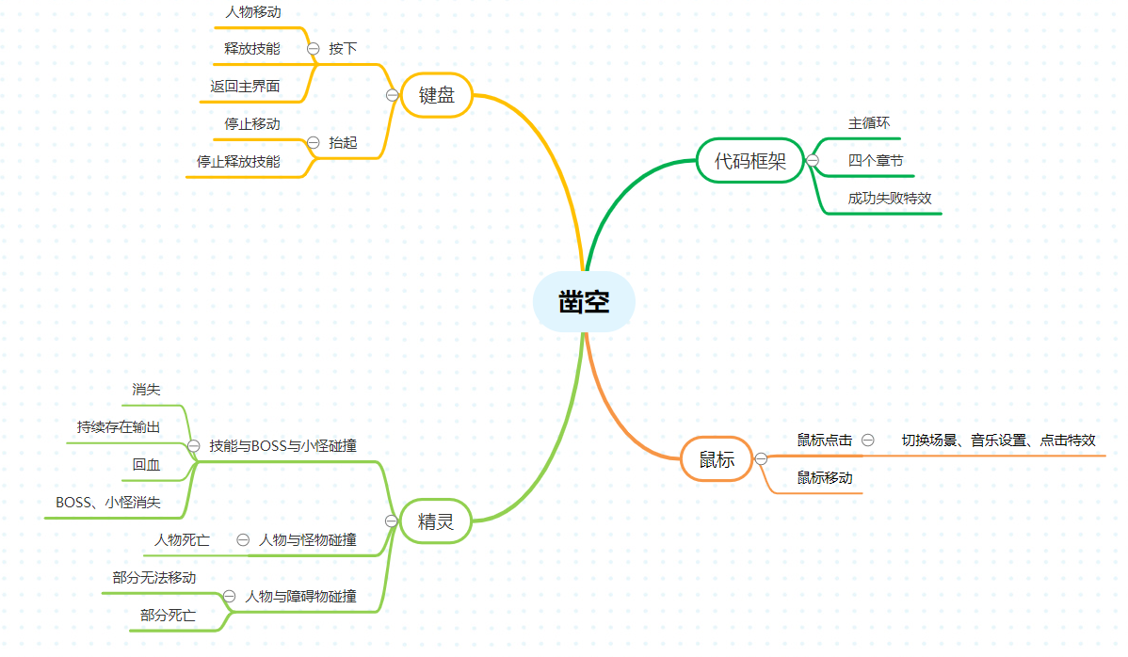

Slide 7
作品创意亮点
3

Slide 8
作品创意亮点
1.方便性按键设置
游戏进行中设置了重新开始，返回上一界面，返回主界面等按键，方便游戏的操作。
2.人物等级的提升
人物装备与样式的提升是本次亮点所在。
3.技能蓝量、数量限制
技能有蓝耗，数量也有限。
4.减血量、蓝量显示
当BOSS或主角被攻击导致减血时，会显示减血量。

Slide 9
核心算法
4

Slide 10
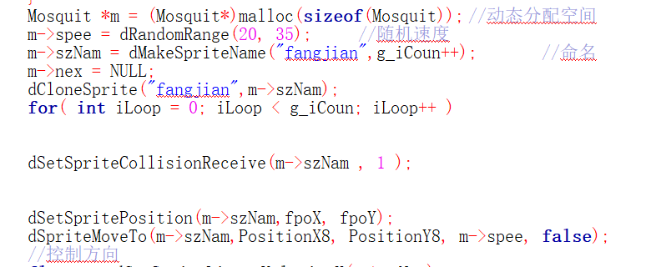
核心算法1
陷阱机制方面使用了结构体。

Slide 11
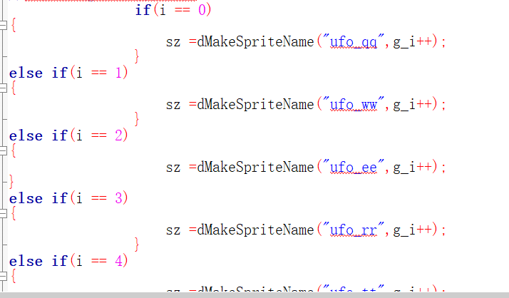
核心算法2
if、else函数随机刷怪、随机刷怪的类型。分时间，分速度。

Slide 12
代码量
5

Slide 13
代码量
游戏主循环代码的总量为2097行。

Slide 14
比赛总结
6

Slide 15
比赛总结1
1.参赛要求的阅读：
因为没有先仔细阅读好音频格式的限制，导致后期音乐的格式和代码的修改又浪费了一段时间。
2.队内分工的重要性：
，效率能够时刻保持快速的根本就在于在竞赛准备的过程中，先在队内做好了分工，然后项目进行的就比较的顺畅。

Slide 16
比赛总结2
3.变量命名最好是有规律性的：
变量命名具有规律性后，类似代码的编写时就会省出一大部分的时间。

Slide 17
比赛总结3
4.代码注释的书写：
在代码的编写过程中一定要时刻做好代码的注释，防止队友在修复问题中看不懂代码的书写。
5.使用继承函数：
在代码编写的过程中，最好一开始就使用函数，这样可以大大缩减代码的长度，也可以使代码编写变得清晰简单起来。

Slide 18
谢
听
感
聆
~

